Slide 1
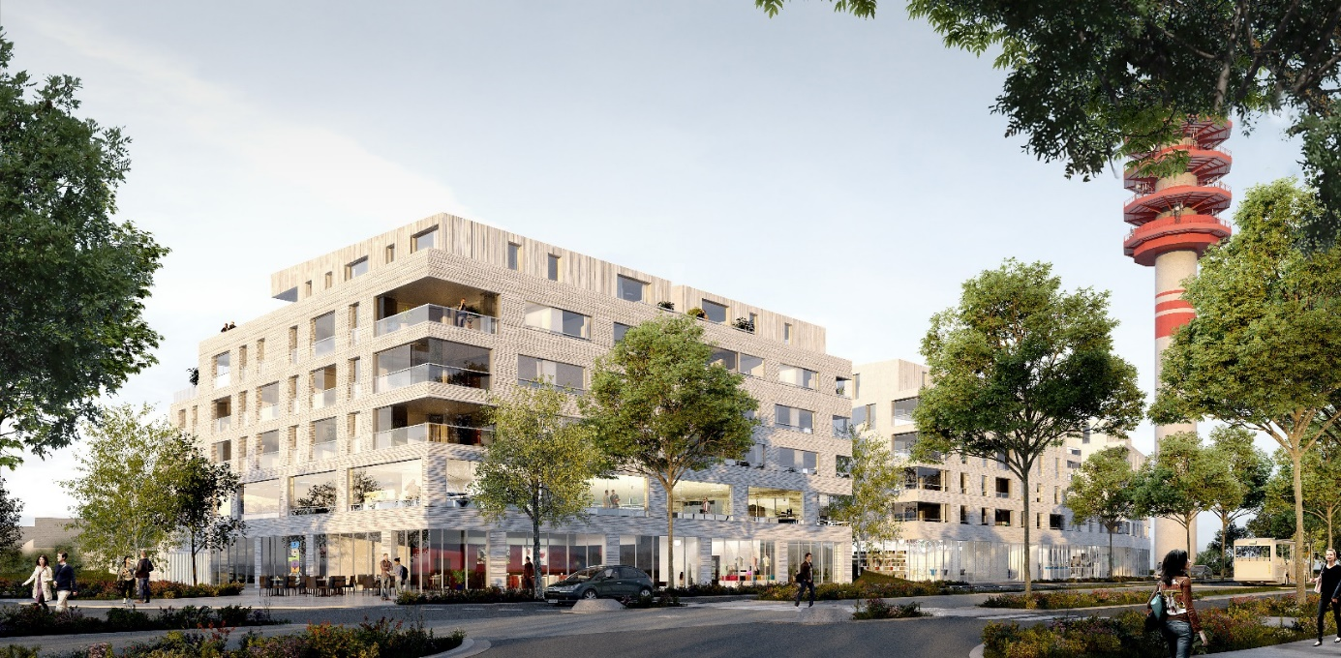
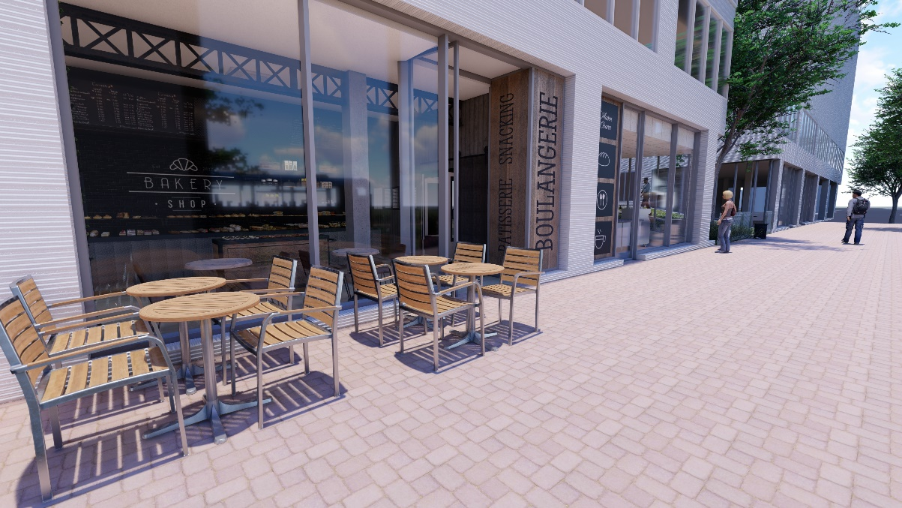
LES PROGRAMMES EN PROJET
Programme – ILOT 5 - MYPARK - ARMORICA
Maîtrise d’ouvrage : Nantes Métropole Habitat/ADI Maîtrise d’œuvre : Barré Lambot-MIMA Programme : 97 logements (dont 29 locatifs – 36 Lgts libres 1 500 m² d’activités

Slide 2
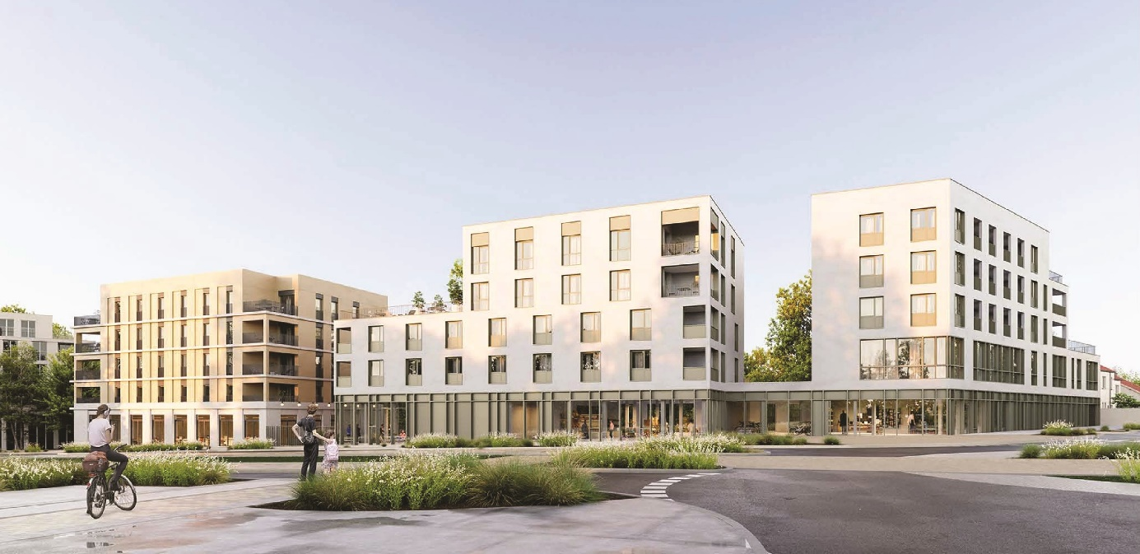
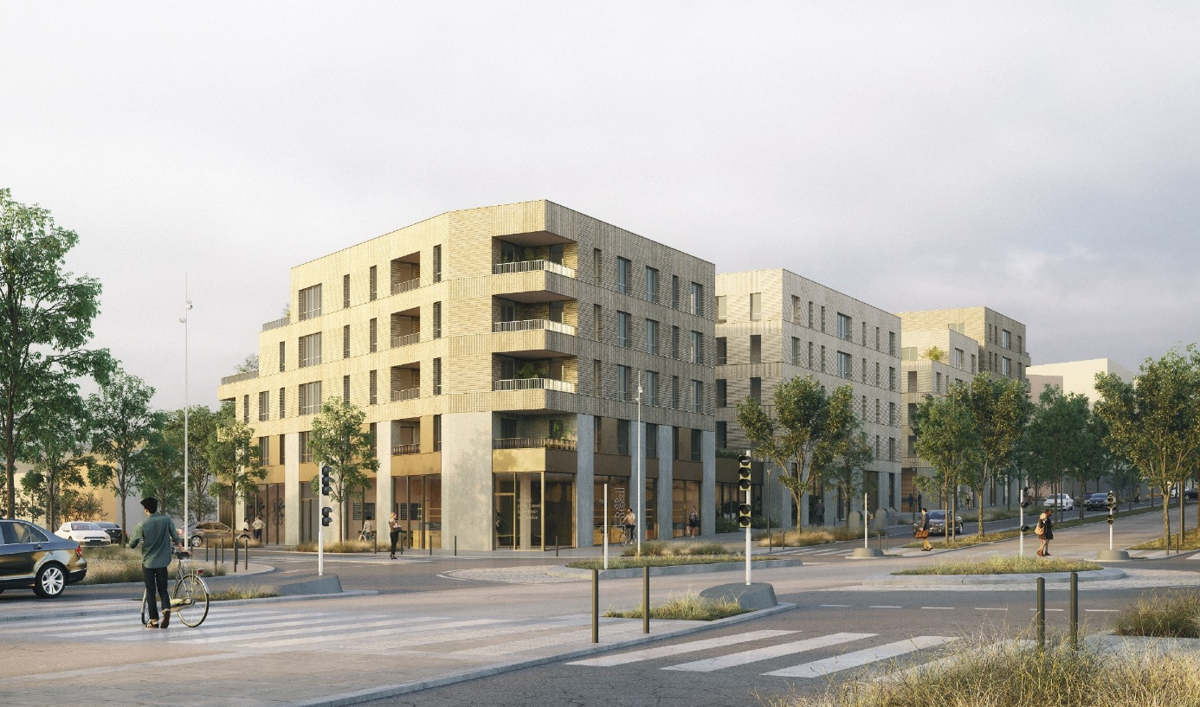
Programme – ILOT 8.1
Programme – ILOT 6.1 - SYMBIOZ
Maîtrise d’ouvrage : CIF GROUPE Maîtrise d’œuvre : MAGNUM Programme : 52 logements (26 locatifs /15 PSLA / 11 libres) 510 m² de SP d’activités
Maîtrise d’ouvrage : ICADE PROMOTION / GHT - MFLA Maîtrise d’œuvre : THE Architectes Programme : 84 logements (9 PSLA / 75 libres dont 18 à prix maîtrisés)

Slide 3
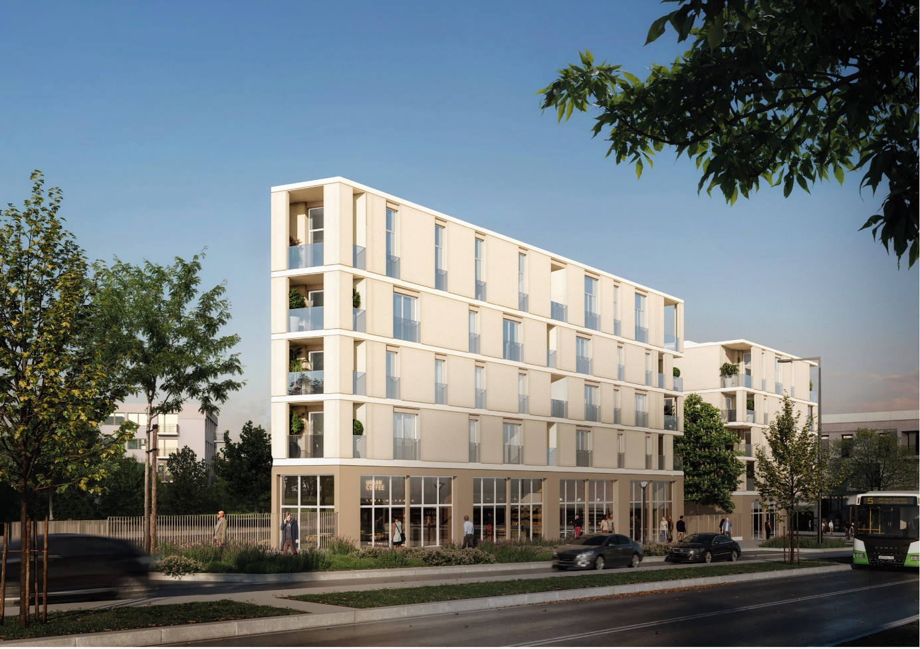
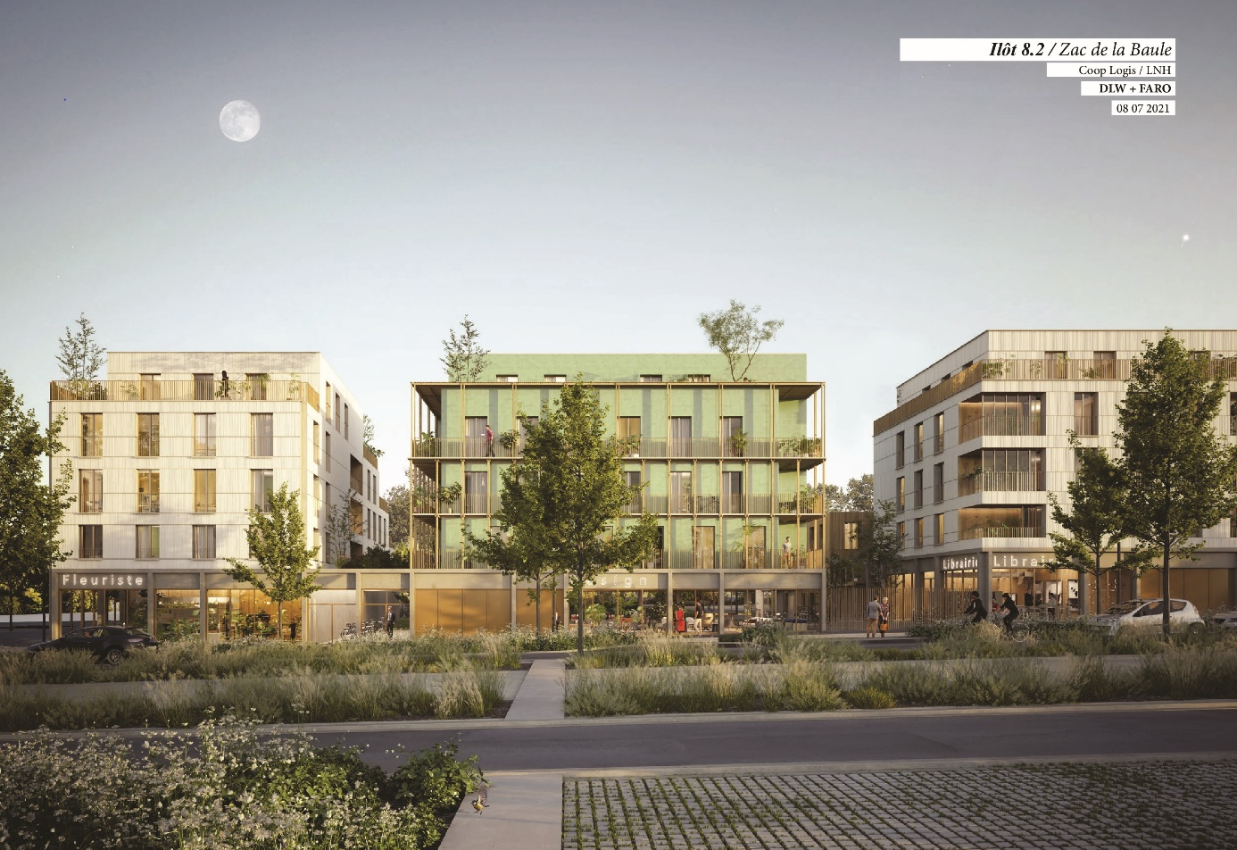
Programme – ILOT 10
Programme – ILOT 8.2
Maîtrise d’ouvrage : VILOGIA Maîtrise d’œuvre : PETITDIDIERPRIOUX Programme : 47 logements (24 locatifs /15 PSLA / 8 libres) 299 m² de SP d’activités
Maîtrise d’ouvrage : COOP LOGIS – LA NANTAISE D’HABITATION Maîtrise d’œuvre : DLW / FARO Programme : Autogreen, 62 logements (29 locatifs /16 PSLA / 17 libres) 537 m² de SP d’activités

